Slide 1
數據分析與AI應用: Introduction
吳宏達
中興大學應數系暨統計所

Slide 2
Outline
Introduction to data analysis and AI applications.
Several examples for simple (but useful) analysis with data.
Statistical and mathematical modeling.
Introduction to linear regression, logistic regression and unsupervised machine learning.
DATA: breast cancer and biomarker (case control study).

Slide 3
維基百科AI
人工智慧指透過普通電腦程式來呈現人類智慧的技術。該詞也指出研究這樣的智慧系統是否能夠實現，以及如何實現。同時，透過醫學、神經科學、機器人學及統計學等的進步，常態預測則認為人類的很多職業也逐漸被其取代
人工智慧的研究是高度技術性和專業的，各分支領域都是深入且各不相通的，因而涉及範圍極廣

Slide 4
目前弱人工智慧已經有初步成果，甚至在一些影像辨識、語言分析、棋類遊戲等等單方面的能力達到了超越人類的水平，…
…，比較流行的方法包括統計方法，計算智慧和傳統意義的AI

Slide 5
AI applications
機器視覺、指紋辨識、臉部辨識、視網膜辨識、虹膜辨識、掌紋辨識、專家系統、自動規劃、無人載具等。
Google (Line…)語音辨識輸入
google翻譯(越來越厲害!!)
AlphaGo (「Go」為日文「碁」字發音轉寫，是圍棋的西方名稱)

Slide 6
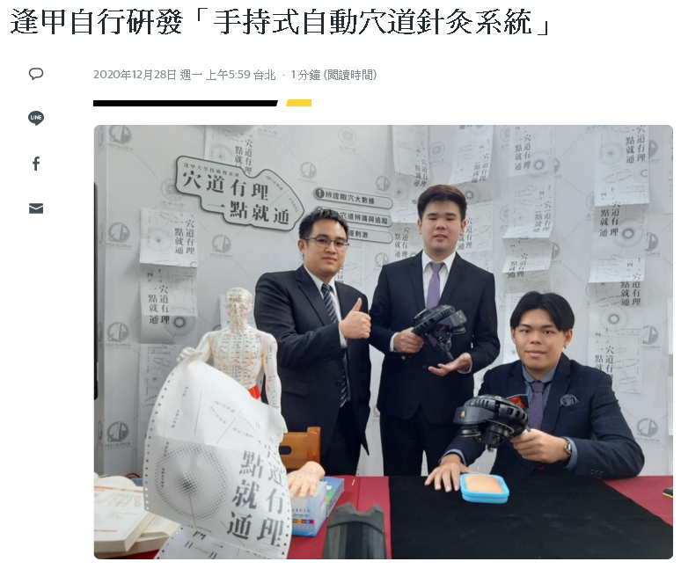
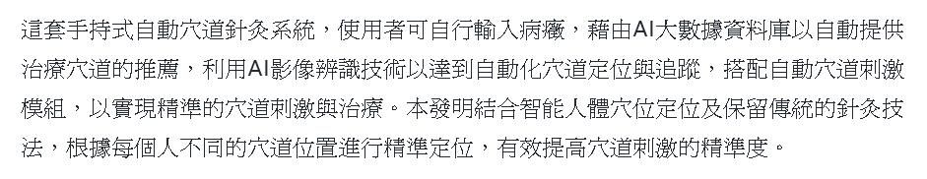

Slide 7
圖靈測試不是在讓AI「進步」， 而是讓AI「退步」
圖靈當年提出的這個目標「區別人類與機器人的差異」，對於像他這樣的 AI 科學家來說，並不是很有意義。
強行追求機器和人類無差別的概念，已經過時了。機器和人本來就有著天生的差別。
機器也有它的長處，也就是快速計算和訊息查詢的能力遠強於人類，而 Prasad 指出正是這些能力構成了現代 AI 的核心。
電腦不如人類的地方，它用自己的長處去彌補，也能夠取得不錯的結果。我們已經看到，在諸如視覺、自然語言處理等領域，最強的演算法已經取得遠超人類的結果。

Slide 8
什麼是對AI衡量的新標準？
亞馬遜舉辦的 Alexa 大獎賽，該獎項考察的是參選者（社群機器人）在一些社會層面熱門話題上和人類進行連貫、有價值對話的能力。一個社群機器人的對話連貫性、自然程度越高，讓人類評委接下來更願意繼續對話，得到的分數就越高。在所有的評判標準中，如果 AI 能夠表現出同理心和幽默，那麼可能會得到加分；但不論如何，AI 都不需要假裝成人類。
另一個例子是機器學習演算法平台 Kaggle 的「抽象和推理挑戰」，它考察的是參賽演算法解決前所未有的推理任務的能力，也體現了 AI 在知識儲備、學習、決策推理等方面的長處。

Slide 9
李開復： 「AI會給我們敲響什麼警鐘 ?」
https://www.youtube.com/watch?v=-ZFO1wC4ueM&fbclid=IwAR1wGQF7j78DQBmcsxzuCsi2rEVdeT-YtTkNQFQgm7_RqVWXe4RtSmC7i_E
Your conclusion about this video?

Slide 10
內建物理定律，AI 成功解出薛丁格方程式！
https://buzzorange.com/techorange/2020/12/28/ai-solve-schrodinger-equation/?fbclid=IwAR3SWjUNQreFK3LlMoZzwYfAfk6AAIiRYiXSN9fBoLkybDl2173LfGEte1M
研究團隊透過深度神經網路計算波函數。帶領實驗的教授 Frank Noé 表示，該神經網路能夠學習電子如何位於原子核周圍的複雜模式，而不是由相對簡單的波函數計算。此外，電子屬於費米子，根據包立不相容原理（Pauli’s exclusion principle），電子具有反對稱性，兩個電子交換時，波函數必須改變符號，而該神經網路也建構此特性。

Slide 11
Google 翻譯會出錯嗎?
google翻譯
facebook翻譯

Slide 12
所謂AI
大部分指的是”分類”、”分群”
Algorithim + mathematical (statistical) modeling
But NOT limited to

Slide 13
several examples
中二選區補選 (next page)
Google 樂曲搜尋
普篩與否 (next page) [須注意問題的時效性]
DNA damage: cotinine, damage levels, codebook

Slide 14
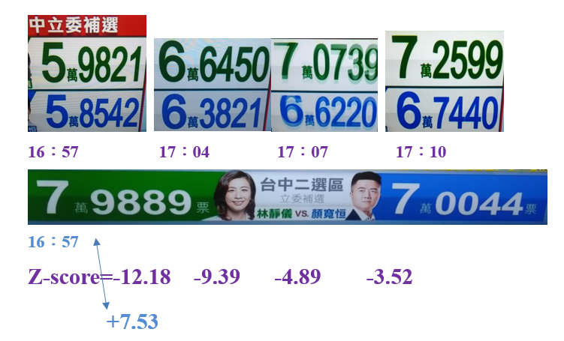
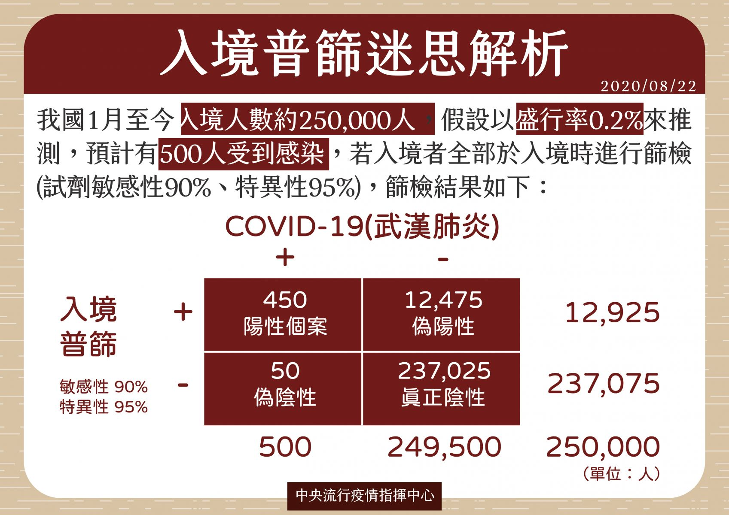

Slide 15
這門課是什麼? 不是什麼?
近年 AI 的快速發展，奠基於累積半個世紀的 8 大統計學思想
https://buzzorange.com/techorange/2021/07/09/8-statistics-theory-develop-ai/
這個學期的projects

Slide 16
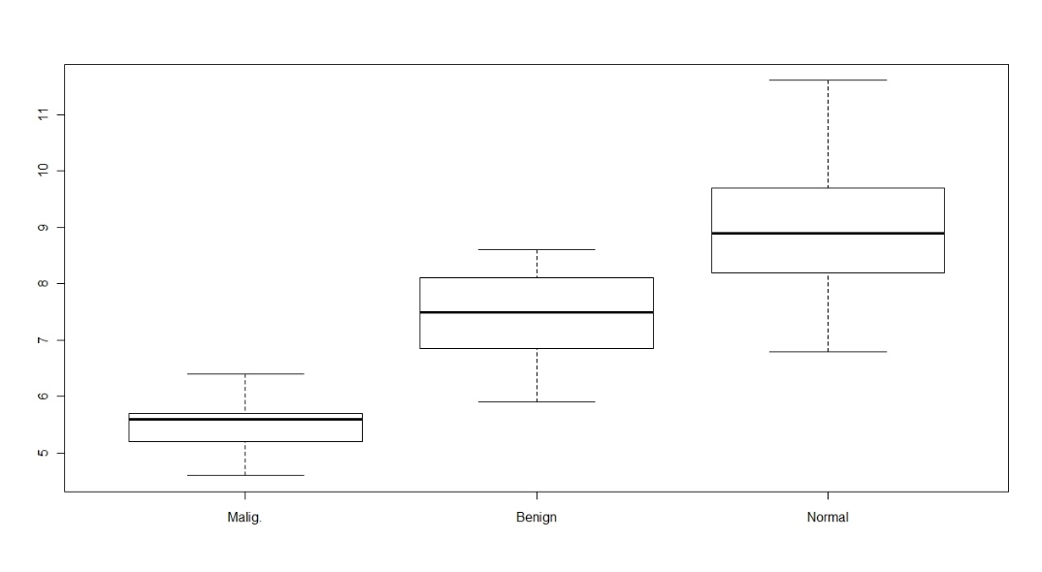
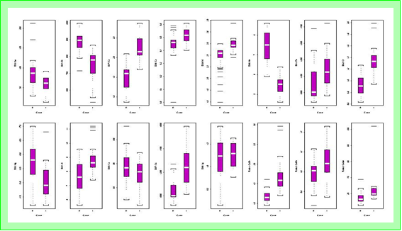
BRCA (乳癌) data
Data
Paper

Slide 17
linear regression and logistic regression models
Model
explanation

Slide 18
unsupervised machine learning
What does it mean for ” machine learning”?
Training data, validation and test data
Examples:

Slide 19
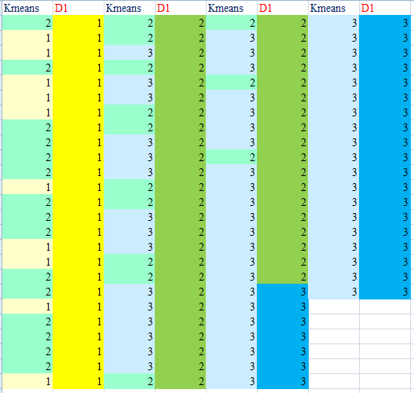
K means for BRCA data

Slide 20
Correct rate (CR) and Shannon entropy
K means | 1 | 2 | 3 | tot
DIS=1 | 10 | 15 | 0 | 25
DIS=2 | 0 | 13 | 30 | 43
DIS=3 | 0 | 0 | 26 | 26
tot | 10 | 28 | 56 | 94

Slide 21
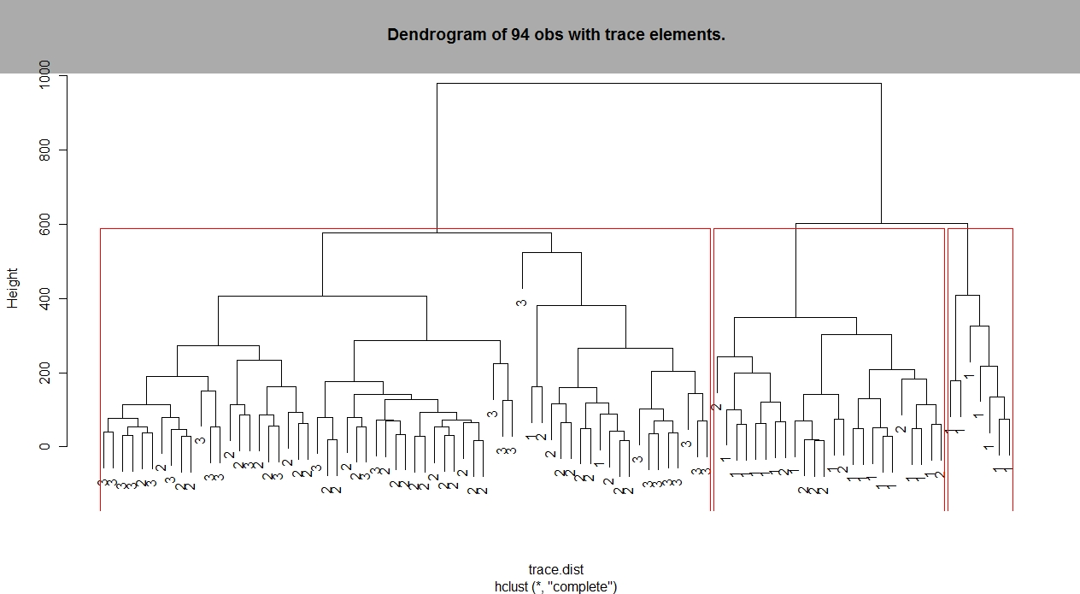
dendrogram of hierarchical clustering: BRCA data: default (complete)

